Slide 1


BÀI
7
Giáo viên giảng dạy: Nguyễn Thu Nga
Trường: THCS Yên Sở
Notes:
Kiểm tra bài cũ: Hãy cho cô biết Phần mềm bảng tính là phần mềm gì? Chức năng của pm bảng tính là gì?
TL: Phần mềm bảng tính giúp ta lưu lại và trình bày thông tin dưới dạng bảng, thực hiện các tính toán ( từ đơn giản đến phức tạp) cũng như xây dựng các biểu đồ biểu diễn 1 cách trực quan các số liệu trong bảng.
Chức năng chính của phần mềm bảng tính là tính toán. Vậy mời cả lớp tiết học ngày hôm nay cùng cô tìm hiểu chức năng tính toán tự động trên bảng tính. Mời cả lớp ghi bài:

Slide 2


1. Em có thể nhập dữ liệu dạng nào vào bảng tính?
A. Dạng số B. Dạng văn bản
C. Dạng thời gian D. Cả A, B, C đều đúng
2. Em có thể nhập dữ liệu là công thức tính toán được không?
Khi thực hiện dự án Trường học xanh, em cần tính toán rất nhiều. Hãy tìm hiểu các công cụ tính toán đó của phần mềm bảng tính để có thể sử dụng cho dự án.

Slide 3
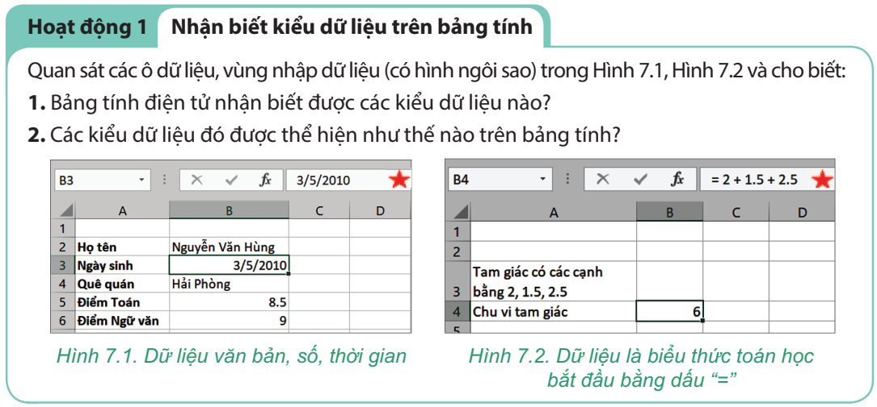
1. KIỂU DỮ LIỆU TRÊN BẢNG TÍNH
Notes:
1. Bảng tính điện tử nhận biết được các kiểu dữ liệu văn bản, số, thời gian, công thức toán học bắt đầu bằng dấu "=".
2. Các kiểu dữ liệu đó được thể hiện trên bảng tính:
- Văn bản: thể hiện bằng chữ cái. (căn lề trái)
- Số, ngày tháng: thể hiện bằng chữ số. ( căn lề phải)
- Công thức toán học: thể hiện bằng dấu "=" ở đầu và đằng sau là các phép toán (cộng, trừ, nhân, chia,...)

Slide 4

Khi nhập dữ liệu vào các ô trong trang tính, phần mềm sẽ tự động nhận biết được kiểu dữ liệu đã nhập và hiển thị theo khuôn dạng mặc định.
Các kiểu dữ liệu cơ bản phần mềm nhận dạng được là văn bản, số, ngày tháng,...
Khả năng hỗ trợ tính toán là đặc trưng ưu việt của các chương trình bảng tính. Em có thể sử dụng công thức để thực hiện các tính toán với dữ liệu một cách nhanh chóng. Công thức có dạng các biểu thức toán học được nhập trực tiếp vào ô tính. Muốn nhập công thức cần gõ dấu “=” đầu tiên, sau đó gõ biểu thức. Các phép toán đơn giản là phép cộng (+), trừ (-), nhân (*), chia (/) và luỹ thừa (^). Công thức tính toán có thể chứa các số, phép toán và các dấu ngoặc tròn. Thứ tự thực hiện các phép toán trong công thức giống như trong các biểu thức toán học.
Notes:
? 1. Khi nhập dữ liệu vào các ô trong trang tính, phần mềm có tự động nhận biết được kiểu dữ liệu?
- Dữ liệu văn bản sẽ tự động căn trái. ​
- Dữ liệu số, ngày tháng,... sẽ tự động căn phải.​
Khi nhập dữ liệu vào ô, phần mềm sẽ tự động nhận biết, phân loại dữ liệu theo các kiểu dữ liệu khác nhau như văn bản, số, ngày tháng.​
? 2. Các kiểu dữ liệu cơ bản phần mềm nhận dạng được là gì?
là văn bản, số, ngày tháng,...
?3. Chương trình bảng tính có khả năng gì đặc biệt?
Khả năng đặc trưng ưu việt của bảng tính là hỗ trợ tính toán.
?4. Em có thể sử dụng công thức trong bảng tính được không?
Có
? 5. Muốn nhập công thức vào bảng tính chúng ta cần làm gì để bảng tính nhận biết đó là biểu thức toán học?

Slide 5
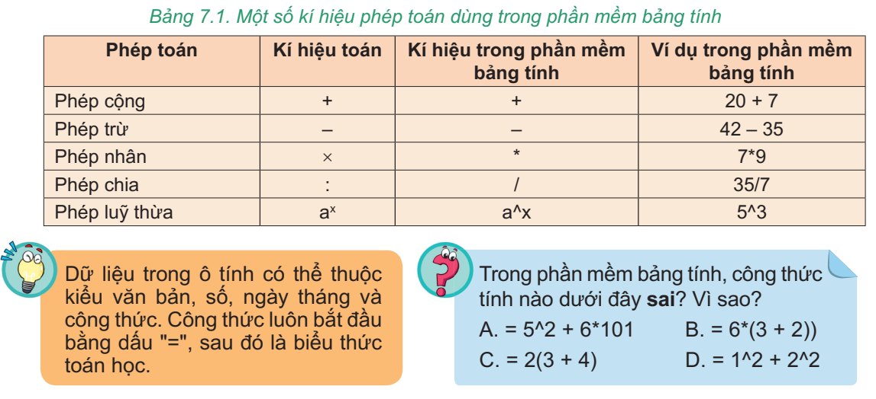

Notes:
Công thức tính sai là công thức B. 6*(3+2)) và C. 2(3+4) vì:
- Công thức B chỉ có 1 ngoặc tròn mở mà có 2 ngoặc tròn đóng nên Excel không thể nhận dạng công thức.
- Công thức C không có kí hiệu phép tính ở đằng sau số 2 nên Excel cũng không thể tính toán được.

Slide 6
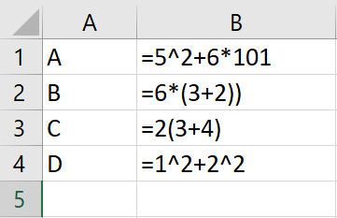
Notes:
Mời 1 học sinh lên máy giáo viên làm. Các học sinh còn lại làm trên máy của mình.
rồi đối chiếu kết quả. Nhập từng ĐÁP ÁN 1. để đưa ra kết luận.
Để kết thúc nhập công thức, em thực hiện thao tác?
Nhấn phím Enter
Công thức tính sai là công thức B. 6*(3+2)) và C. 2(3+4) vì:
- Công thức B chỉ có 1 ngoặc tròn mở mà có 2 ngoặc tròn đóng nên Excel không thể nhận dạng công thức.
- Công thức C không có kí hiệu phép tính ở đằng sau số 2 nên Excel cũng không thể tính toán được.

Slide 7
Mời cả lớp truy cập trang web
https://quizizz.com/
Nhập mã:

Slide 8
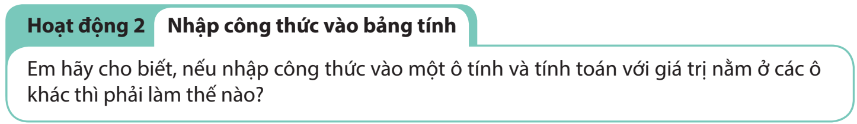
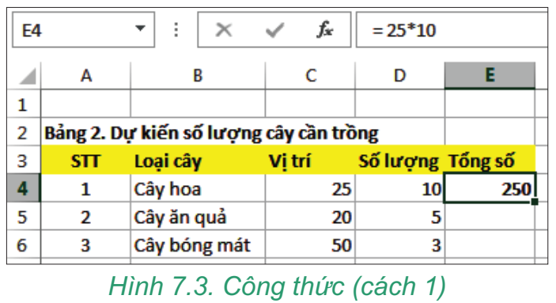
2. CÔNG THỨC TRONG BẢNG TÍNH
Muốn tính Tổng số cây hoa ô E4 trong Bảng 2. Dự kiến số lượng cây cần trồng ở Hình 7.3, thì em phải làm như thế nào?
→ Lấy số vị trí (là dữ liệu ở ô C4) nhân với số lượng cây mỗi vị trí (là dữ liệu ở ô D4).
→ Có hai cách tính như sau:
Cách 1. Nhập = 25*10 (Hình 7.3).
Cách 2. Nhập = C4*D4 (Hình 7.4).
Notes:
Muốn tính tổng số cây hoa thì chúng ta có thể là lấy 25*10
Nhưng theo các bạn sử dụng bảng tính Excel chúng ta còn cách nào khác nữa không?
Chúng ta có thể lấy số vị trí là địa chỉ ô C4*D4
➔ KL là có 2 cách

Slide 9
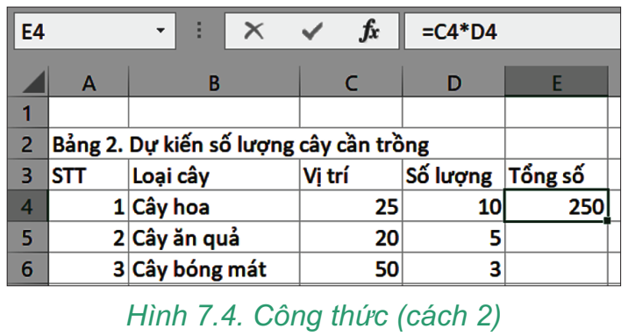

Nếu sửa dữ liệu tại ô C4 hoặc D4, thì ô kết quả E4 sẽ thay đổi như thế nào?
Với cách 1, kết quả tại ô E4 không thay đổi (vẫn là 250)
→ kết quả không được cập nhật.
Với cách 2, kết quả tại ô E4 luôn được cập nhật đúng.
→ kết quả tự động cập nhật.
Nhận xét
Công thức sử dụng trong cách 2 được tính toán tự động.

Slide 10

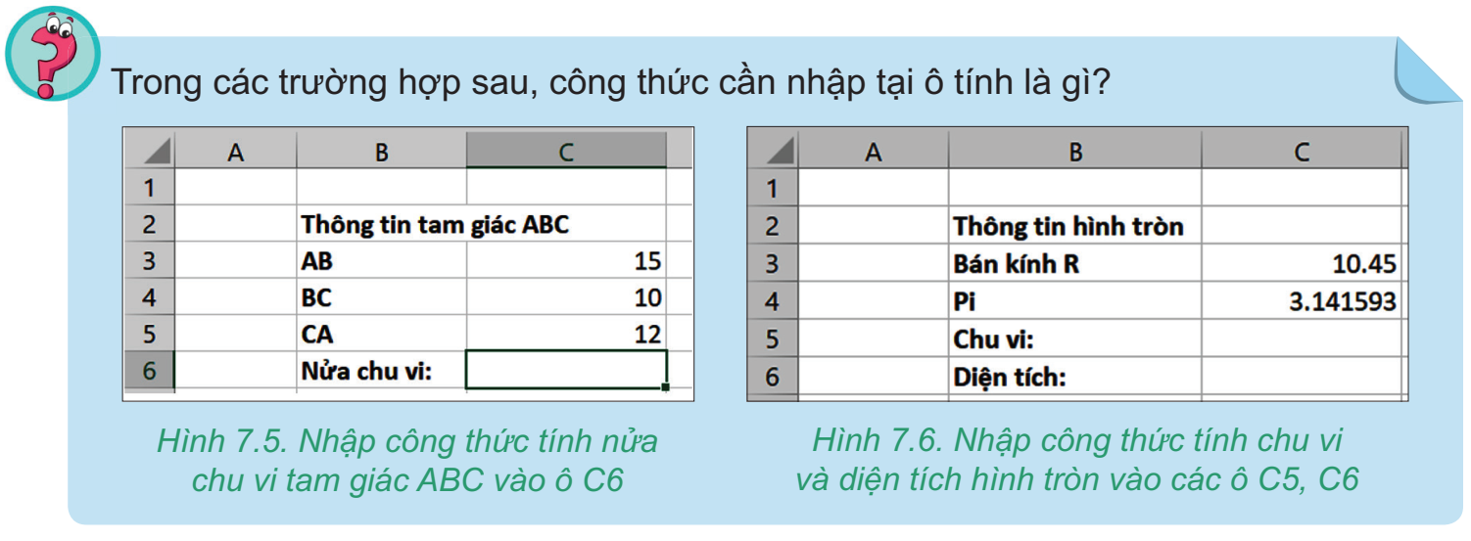
Notes:
Công thức cần nhập tại ô tính là:
Hình 7.5 =(C3+C4+C5)/2
Hình 7.5
Chu vi =2*C3*C3
Diện tích =C3^2*C4

Slide 11
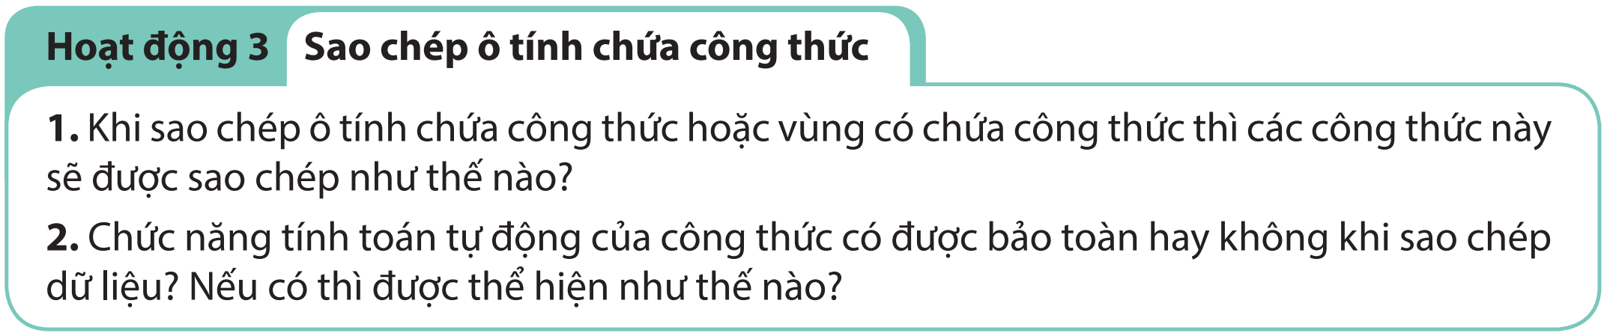
3. SAO CHÉP Ô TÍNH CHỨA CÔNG THỨC
Notes:
1. Cách sao chép công thức khi sao chép ô tính chứa công thức hoặc vùng có chứa công thức:
- Bước 1: Chọn ô tính chứa công thức hoặc vùng có chứa công thức.
- Bước 2: Nhấn tổ hợp phím Ctrl+C để sao chép dữ liệu.
- Bước 3: Đánh dấu ô hoặc vùng muốn sao chép dữ liệu đến.
- Bước 4: Nhấn tổ hợp phím Ctrl+V để dán dữ liệu.
2. Chức năng tính toán tự động của công thức có được bảo toàn khi sao chép dữ liệu, các địa chỉ được điều chỉnh để giữ nguyên vị trí tương đối giữa ô chứa công thức và ô có địa chỉ trong công thức. Ví dụ, khi sao chép ô E2 có công thức là =A2+B2 xuống ô E3 thì công thức sẽ thay đổi =A3+B3 nhưng vị trí tương đối của các ô vẫn giữ nguyên.

Slide 12
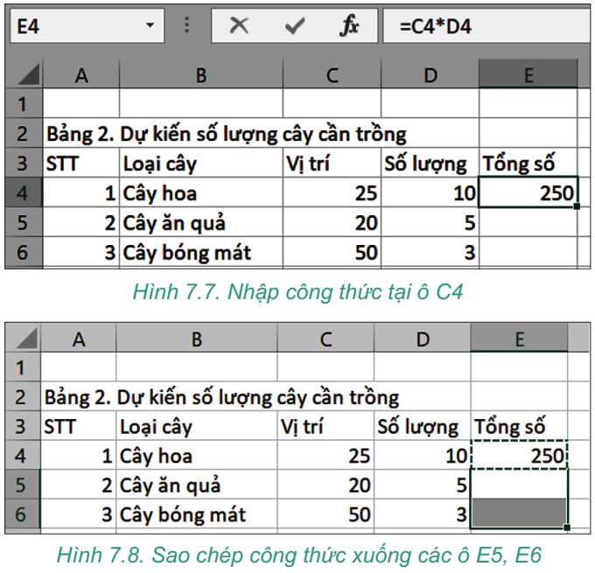

Muốn sao chép công thức tính tổng số cây cần trồng tại ô E4 xuống các ô phía dưới (E5, E6) để tính Tổng số cho các loại cây khác thì em làm như sau:
Bước 1. Chọn ô tính chứa dữ liệu cần sao chép (ô E4) (Hình 7.7).
Bước 2. Nhấn tổ hợp phím Ctrl+C để sao chép dữ liệu (có công thức).
Bước 3. Đánh dấu vùng muốn sao chép dữ liệu. (Hình 7.8).
Bước 4. Nhấn tổ hợp phím Ctrl + V để dán dữ liệu

Slide 13
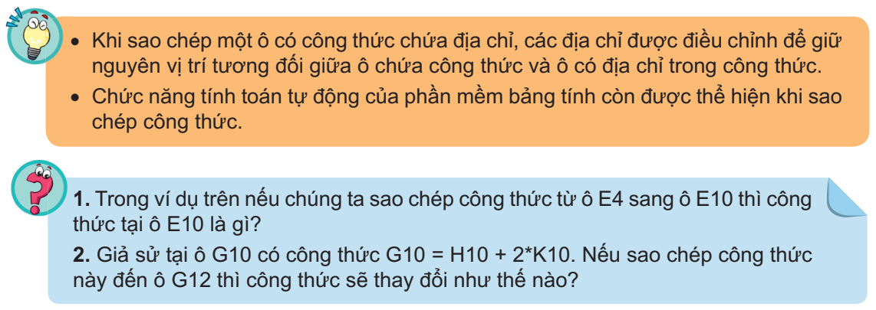

Slide 14

4. THỰC HÀNH: NHẬP THÔNG TIN DỰ KIếN SỐ LƯỢNG CâY CẦN TRỒNG CỦA DỰ ÁN
Nhiệm vụ:
- Tạo trang tính mới trong bảng tính của dự án để nhập dữ liệu dự kiến số lượng cây trồng cho dự án.
- Nhập dữ liệu cho trang tính.
- Thiết lập công thức tính tổng số cây mỗi loại và tổng số cây của tất cả các loại.
- Thực hiện các thao tác định dạng dữ liệu cho trang tính.

Slide 15
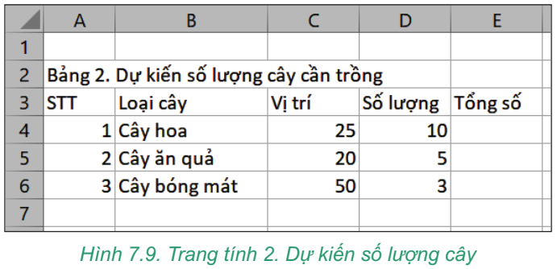
Hướng dẫn:
Bước 1. Mở tệp THXanh.xlsx.
Bước 2. Nháy chuột vào nút tại vùng tên trang tính để tạo một trang tính mới. Nhập tên trang tính là 2. Dự kiến số lượng cây và nhập dữ liệu như Hình 7.9.
Bước 3. Nhập công thức = C4*D4 vào ô E4, sau đó sao chép công thức này xuống các ô E5 và E6.
Bước 4. Tại ô E7 thiết lập công thức tính tổng của cả ba loại cây dự kiến trồng. Cụ thể là nhập vào ô E7 công thức = E4+E5+E6.
Bước 5. Định dạng chữ đậm và màu nền vàng cho ô A2 và hàng tiêu đề của bảng (hàng 3). Cột STT căn giữa. Điều chỉnh độ
rộng cột để hiển thị đủ dữ liệu.
Bước 6. Lưu lại kết quả.

Slide 16

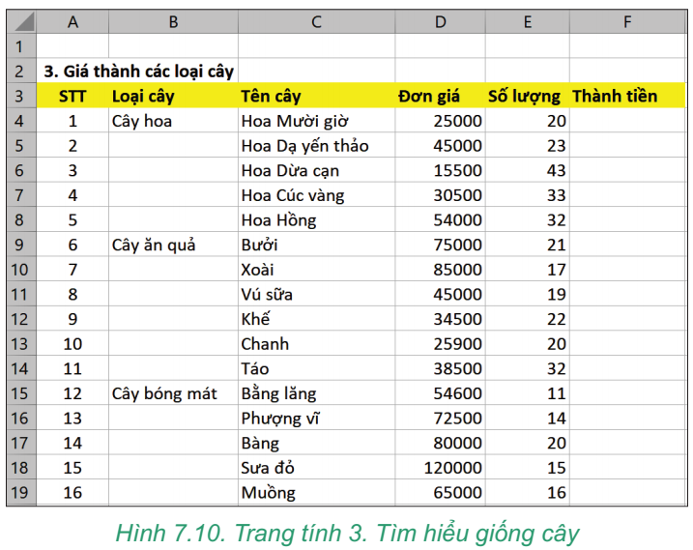
1. Em hãy tạo một trang tính mới trong bảng tính của dự án, đặt tên là 3. Tìm hiểu giống cây. Tiến hành nhập dữ liệu là danh sách các loại cây cụ thể và đơn giá. Định dạng cho trang tính như Hình 7.10 và lưu lại kết quả.
2. Nhập công thức = D4 * E4 vào ô F4. Sao chép ô F4 xuống các ô từ F5 đến F19 để tính giá trị của cột Thành tiền.

Slide 17
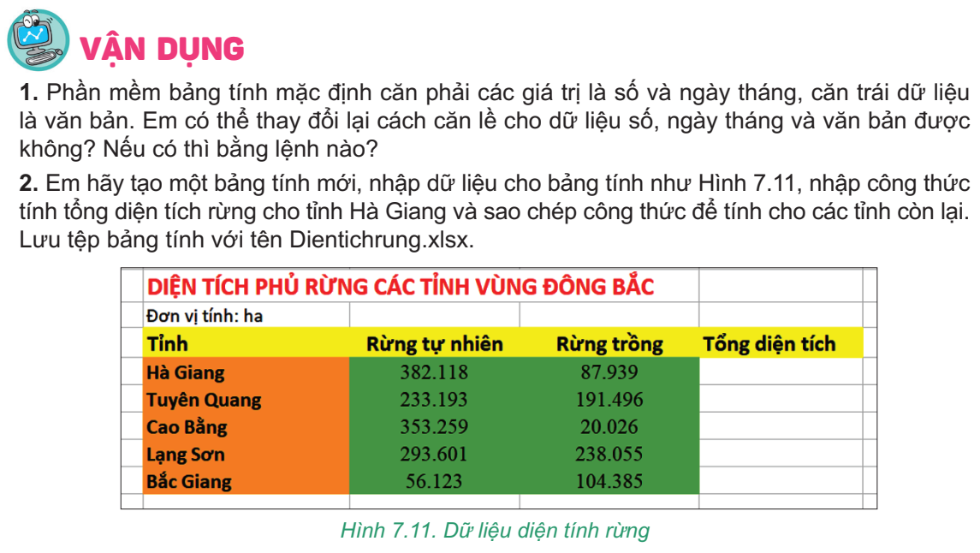

Slide 18


L
L
LOVE
TẠM BIỆT VÀ HẸN GẶP LẠI
G
PIRCE
L
S
T
H
L

